Slide 1


Montpellier et Sète
Une culture commune de la coopération territoriale

Slide 2

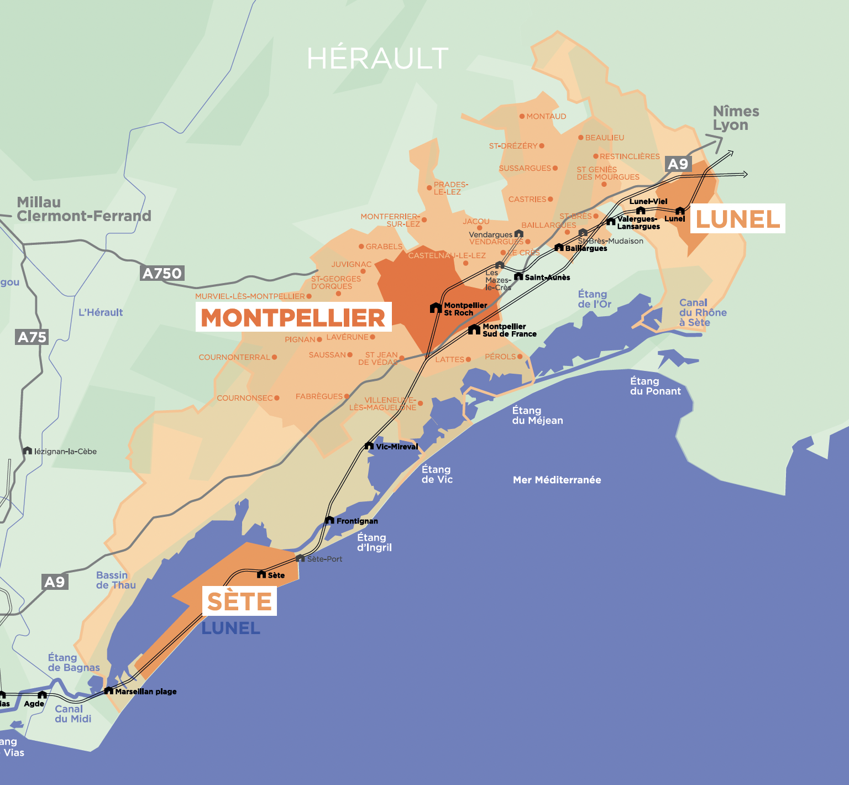
2 intercommunalités connectées, parmi les plus attractives de France
Montpellier Méditerranée Métropole
● 31 communes
● 500 000 habitants
Sète Agglopôle Méditerranée
● 14 communes
● 130 000 habitants
2 territoires reliés par
● un cordon littoral et un canal (Rhône à Sète),
● une autoroute (A9),
● un TER (20 mns. entre les 2 gares de centre-ville),
● et de plus en plus de pistes cyclables.

Slide 3
Des liens historiques entre les deux villes : universitaires, sportifs, culturels, commerciaux (port),…
Contrat de coopération territoriale entre Montpellier Méditerranée Métropole et Sète Agglopôle Méditerranée, autour des transports, des pépinières d’entreprises, des incubateurs, des industries culturelles et créatives et de la politique immobilière…
Des partenariats en cours d’élaboration entre les 2 agences de développement économique récemment créées.
Un objectif : mieux répartir le développement économique et donc la croissance démographique sur un bassin de vie pertinent d’un million d’habitants.
Une candidature commune pour être capitale européenne de la culture en 2028.
Une amplification significative de la coopération depuis 2020 autour de 2 grands axes :

Slide 4

« M28 : Partageons nos imaginaires »
Cette candidature regroupe sous l’impulsion de Montpellier et de Sète et avec le soutien du Département de l’Hérault et de la Région Occitanie, 142 communes et 850 000 habitants. Une dynamique territoriale inédite est née, permettons une qualification pour le 2nd tour avec Clermont-Ferrand, Bourges et Rouen. Résultat fin 2023.
Ce plaidoyer pour la culture et l’Europe s’articule autour de 3 piliers « Relier, Acter, Célébrer » et consacre une thématique transversale aux enjeux et potentialités multiples : l’eau.
Montpellier 2028 a fait de la question du lien, l’épicentre de sa réflexion artistique, en interrogeant ses trois composantes : le lien à l’espace et au territoire, le lien au temps et au futur, et enfin le lien à l’autre. Les perspectives de transformation urbaines par les projets culturels et artistiques sont structurantes dans ce projet. Illustrations avec les deux entrées de ville, est pour Sète, ouest pour Montpellier.

Slide 5
Sète, l’ambition d’un urbanisme marqué par l’art et la culture

Slide 6
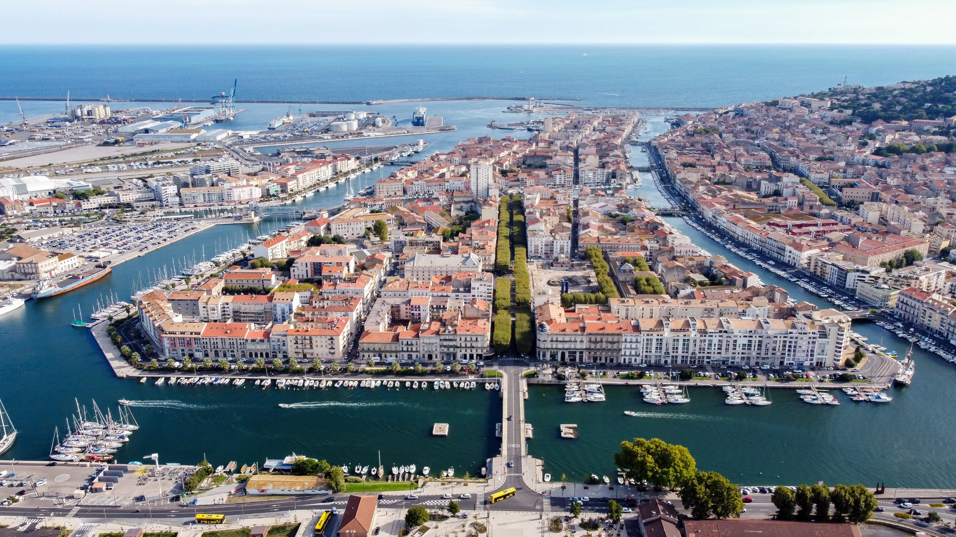
La place Victor Hugo et Jean-Michel Othoniel
Un projet dans le cadre d'un réaménagement urbain de la Ville de Sète sur une zone entre la gare et le centre-ville

Slide 7
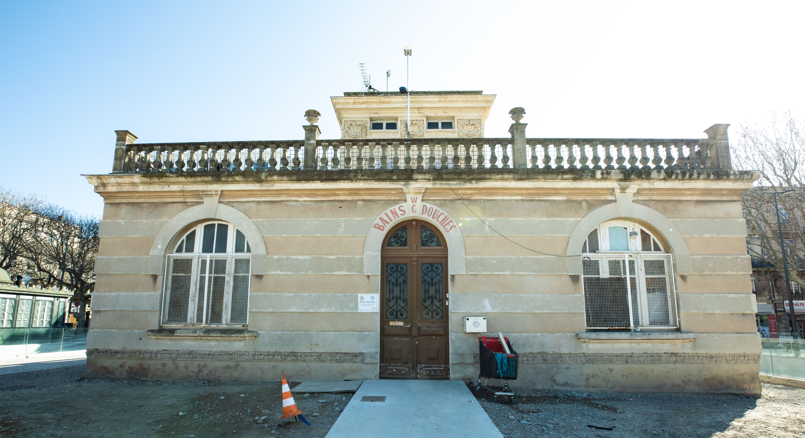
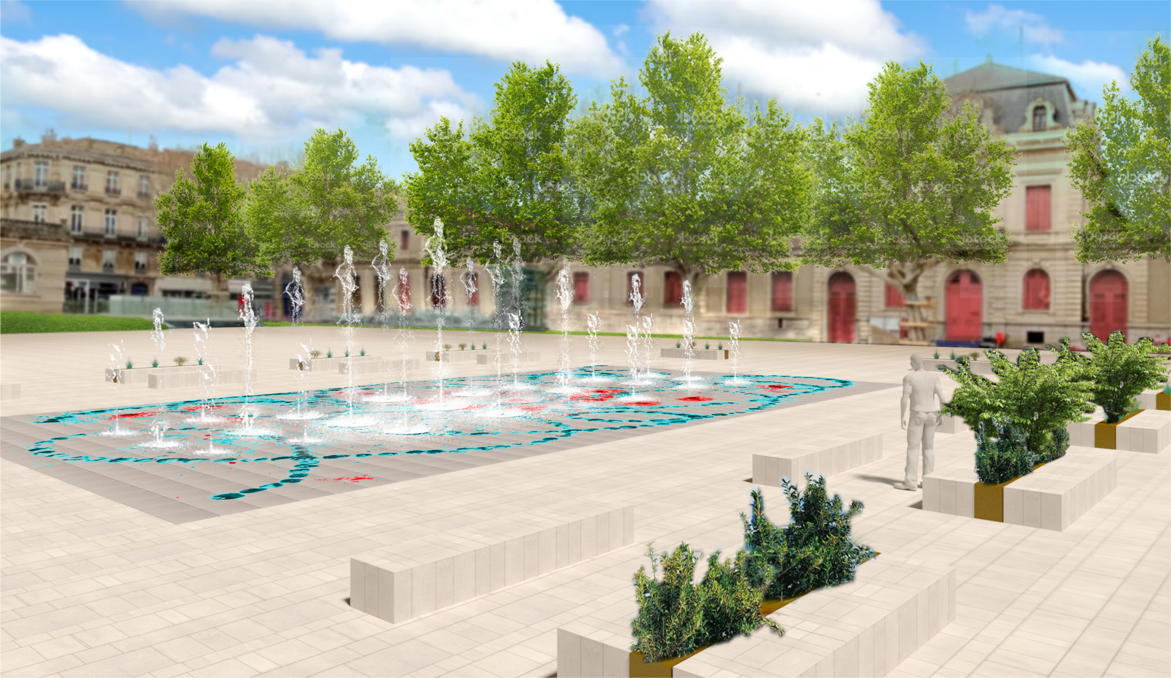
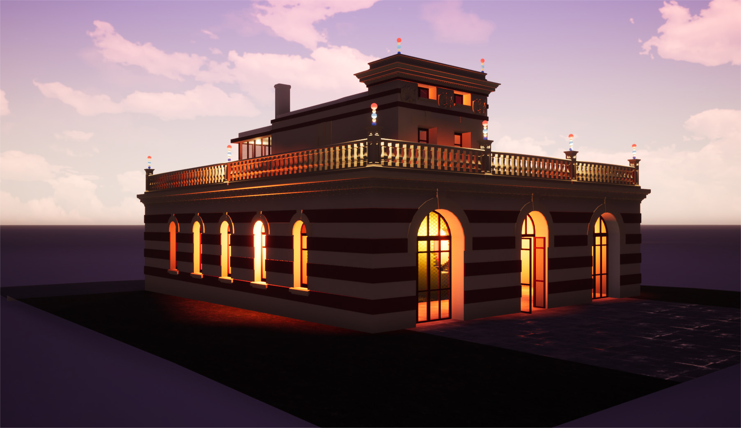
Rénovation des bains douche confiée
à l'artiste français vivant à Sète,
Jean-Michel Othoniel
En lien avec la fontaine de la place inaugurée en juillet 2023

Slide 8
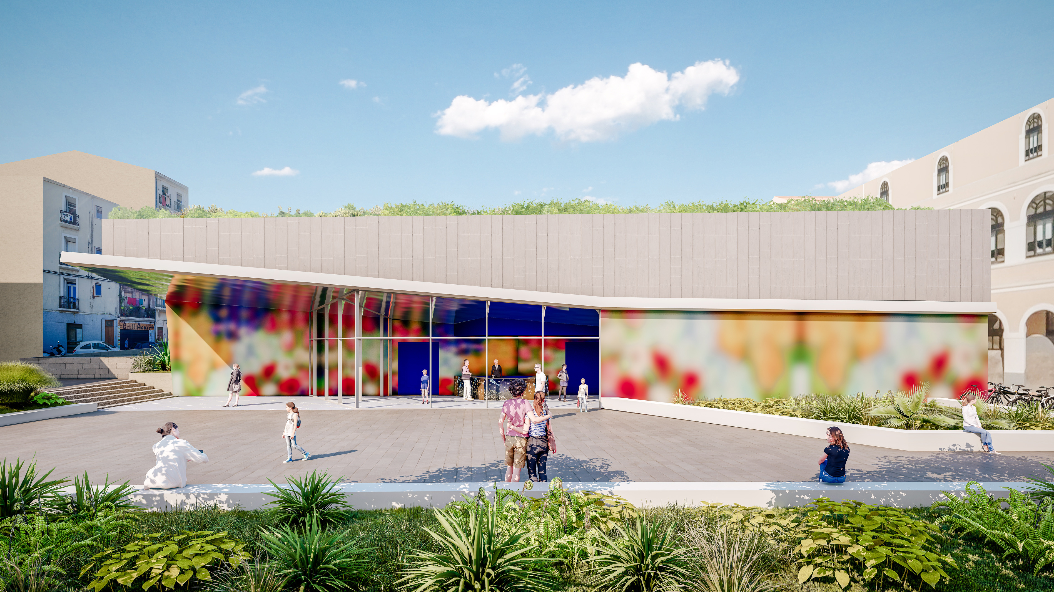
La salle Brassens et Robert Combas
Cette salle en centre-ville réalisée par A+Architecture.
Un célèbre artiste sétois chargé de sublimer cette façade principale : Robert Combas avec une œuvre céramique monumentale de 120 m².
Réalisation second semestre 2025

Slide 9
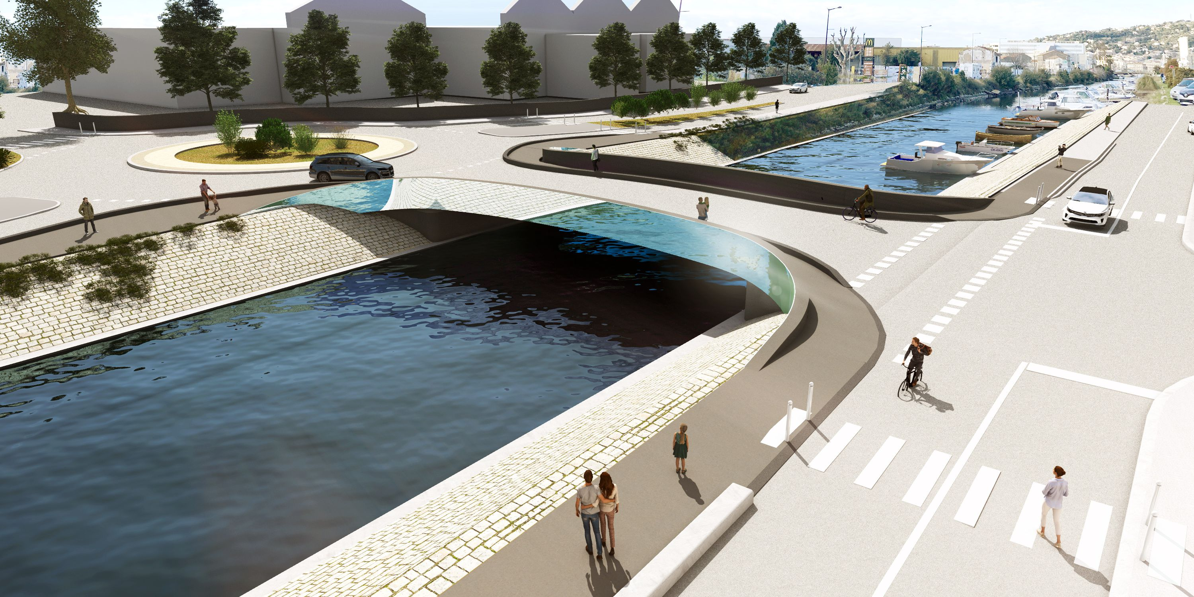
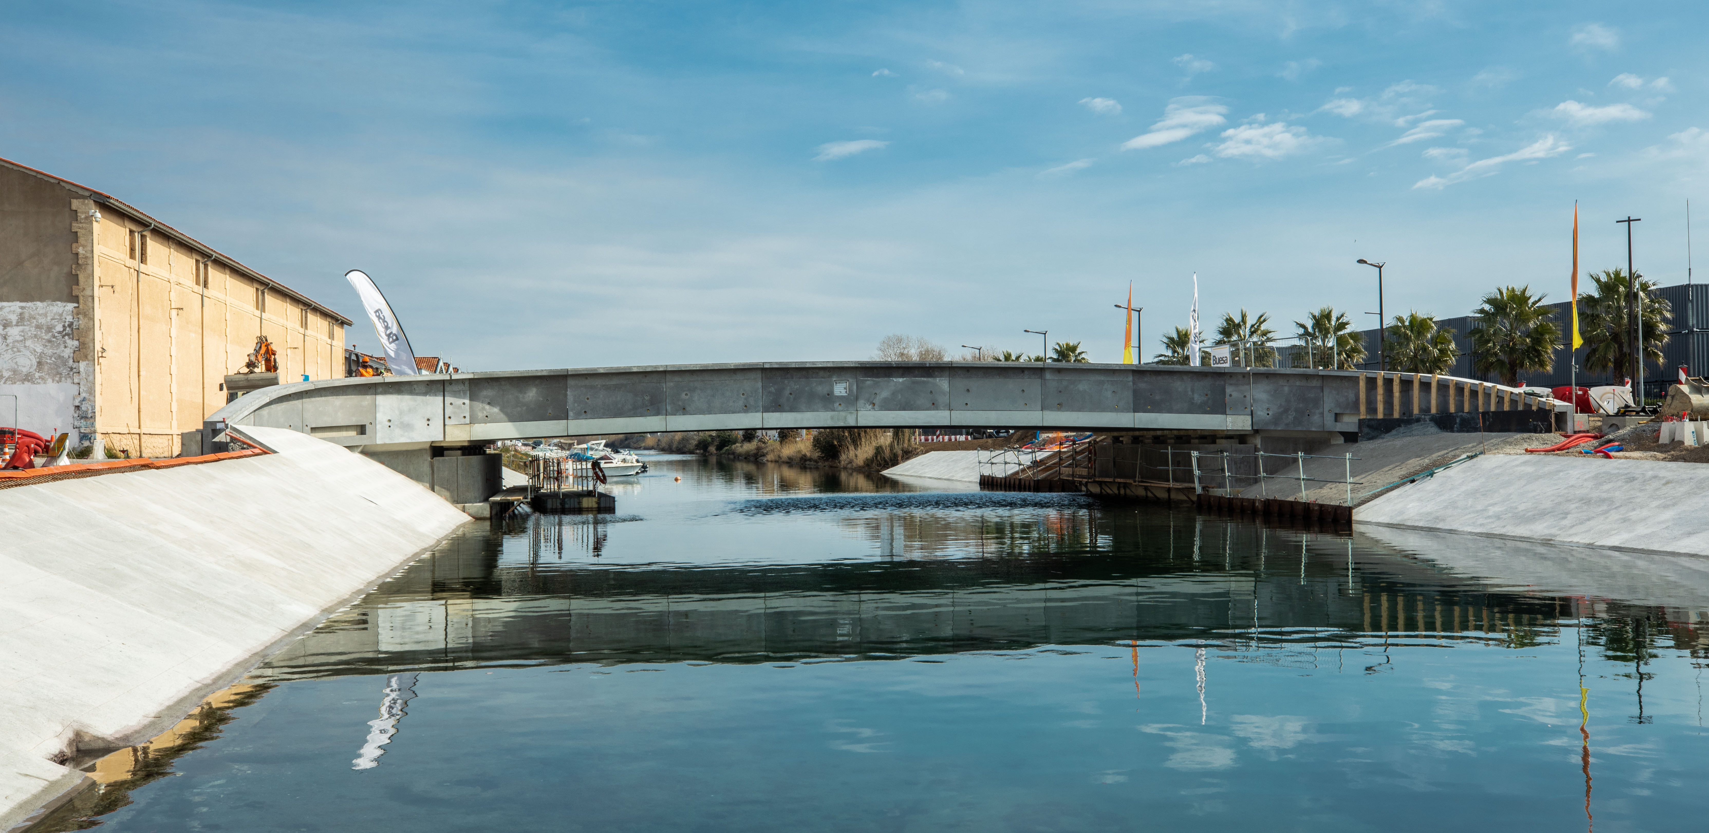
Pont de la Peyrade et Jean Denant
Pont habillé de deux voiles en inox poli, œuvre d’art du plasticien sétois Jean Denant visant à désengorger l’entrée de ville
La livraison du pont qui mesurera
20 m de long avec l’œuvre d’art de Jean Denant, en mai 2023.

Slide 10
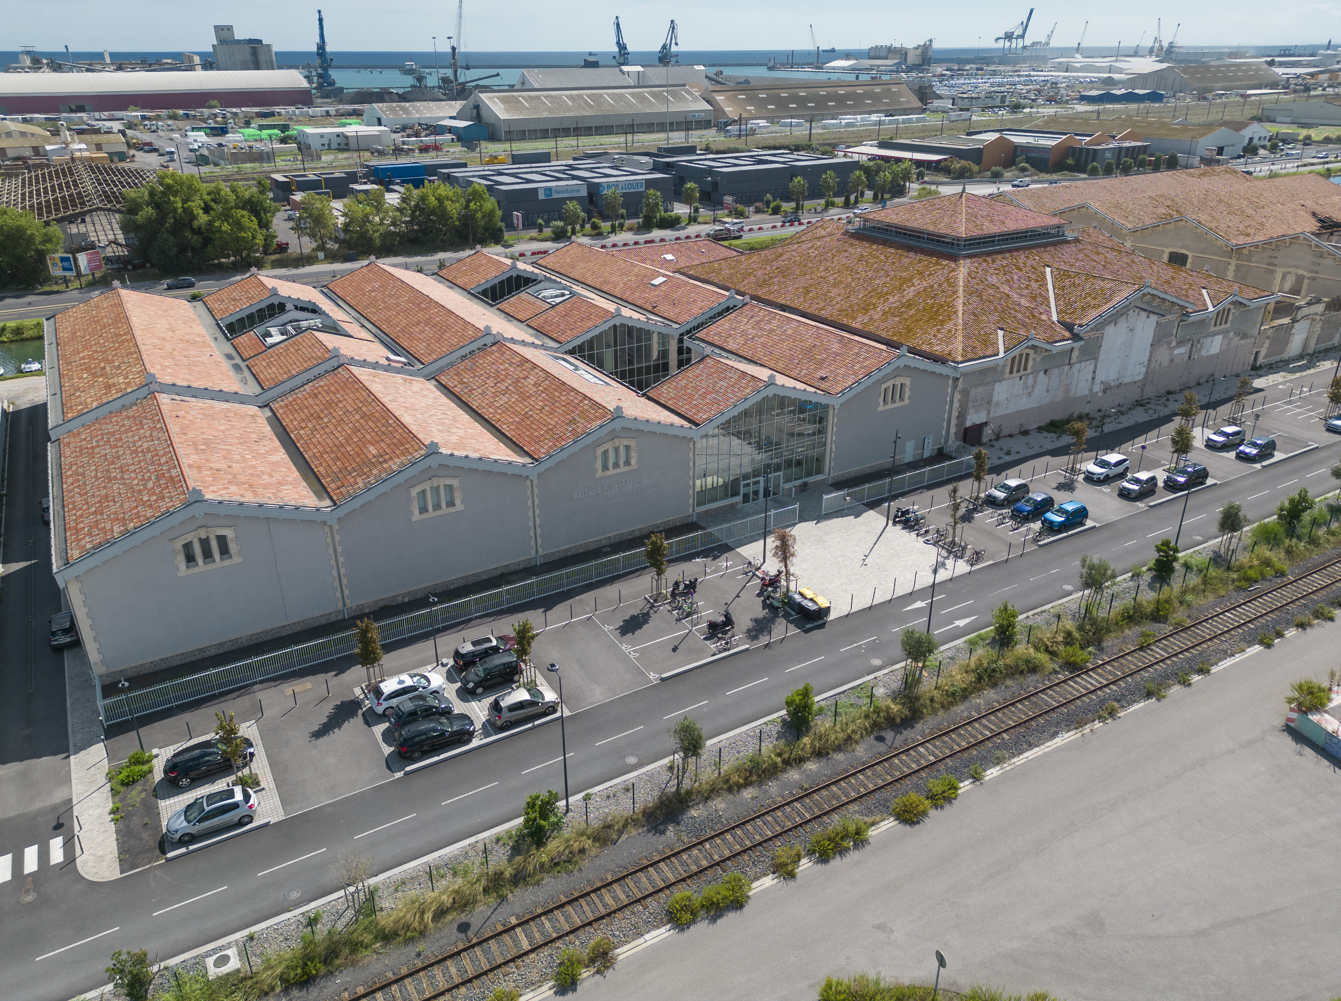
Chai Dubonnet et ZAC Est pour un projet culturel fort
Futur grand lieu culturel de plus de 10 000 m² au cœur de la Zone d’Aménagement Concertée (ZAC) dénommée « EST-Secteur Nord de Sète » qui vient s’ajouter à la création du Conservatoire Manitas de Plata réalisé par Rudy Ricciotti et inauguré en 2022.

Slide 11
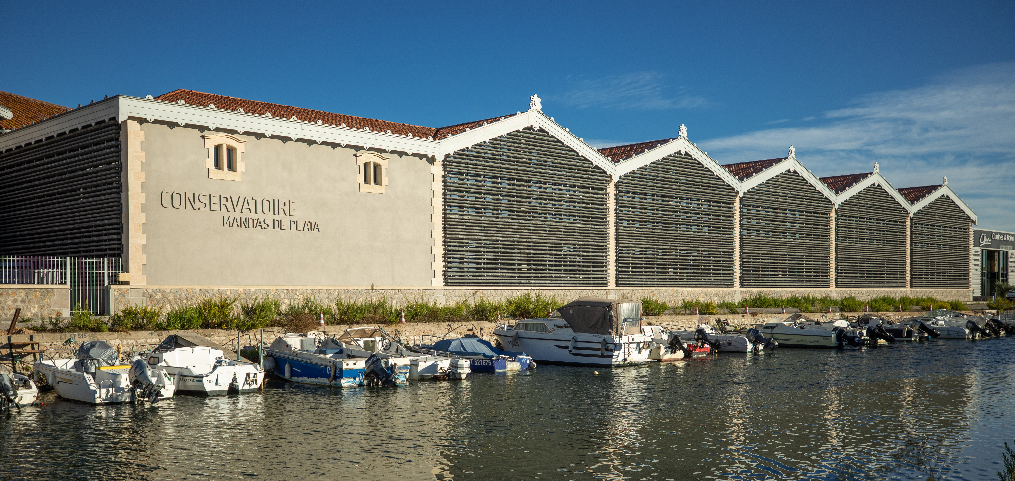
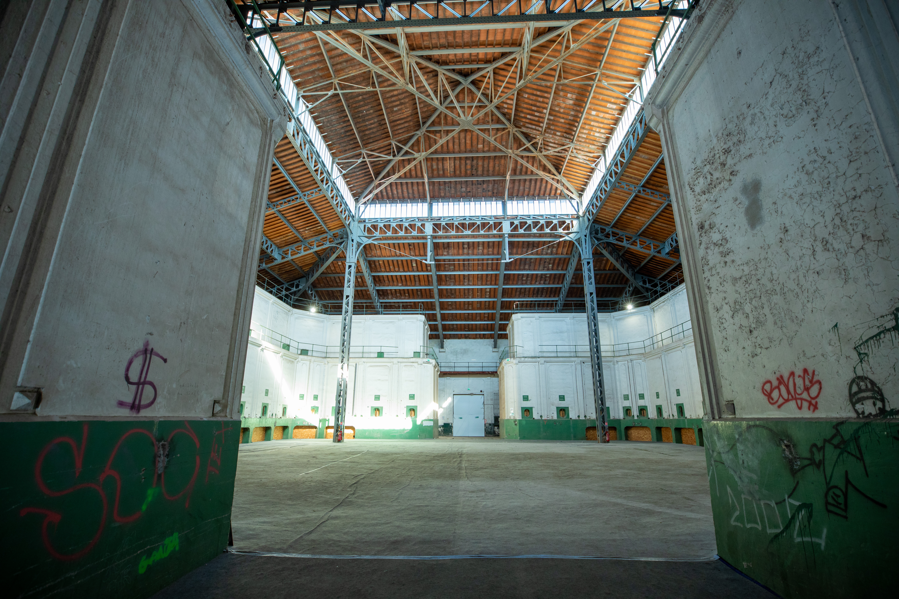
Une salle de concert, un bar, un restaurant et des espaces de cowerking en gestion privée.
Et en face, le Musée International des Arts Modestes et des lieux d’expositions en gestion publique.

Slide 12
Montpellier, rénover un quartier politique de la ville avec la culture

Slide 13
Transformer l’espace public par l’art et la culture : un axe fort du projet de renouvellement urbain du quartier de la Mosson et de la Capitale européenne de la culture 2028

Slide 14
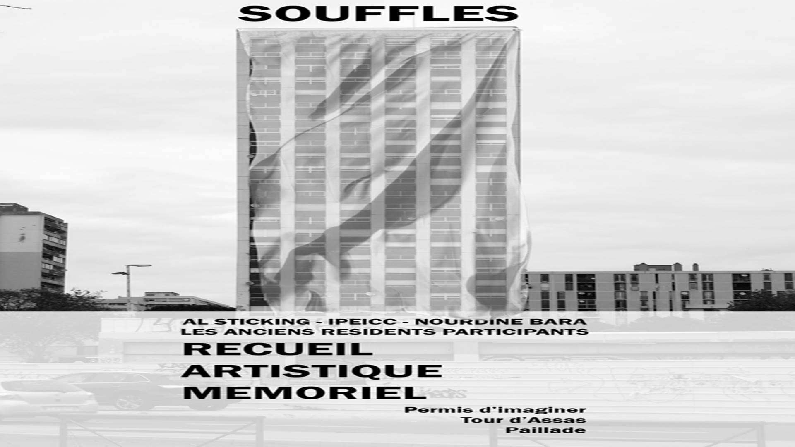
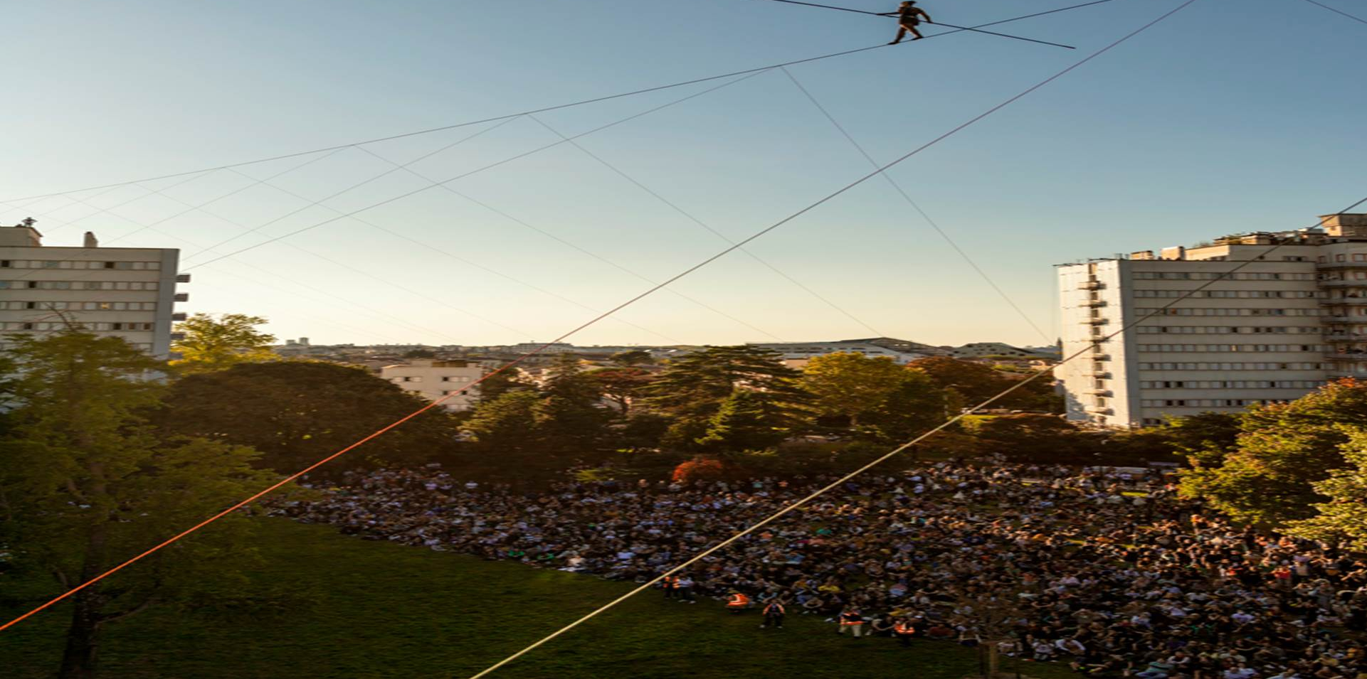
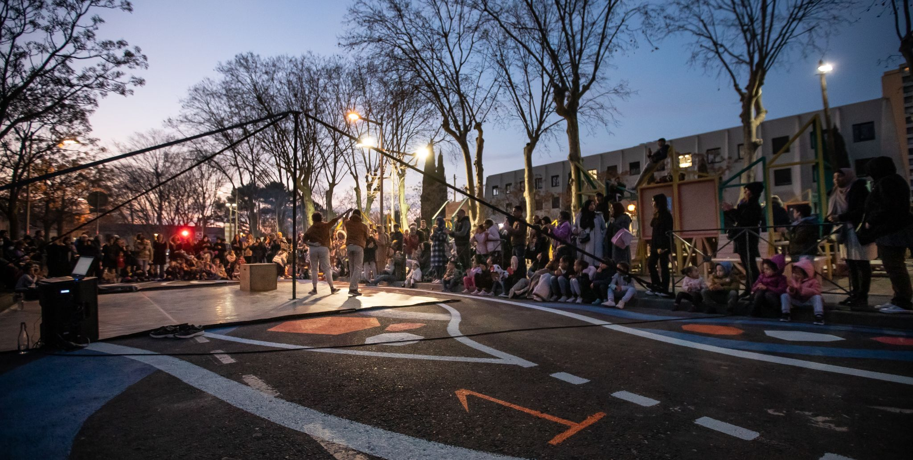
Valoriser les acteurs du quartier pour construire une programmation nouvelle
Implanter de nouvelles infrastructures et fonction culturelles pour assurer une circulation des publics à l’échelle métropolitaine.
Accompagner et préfigurer la transformation du quartier par les arts et la culture.

Slide 15
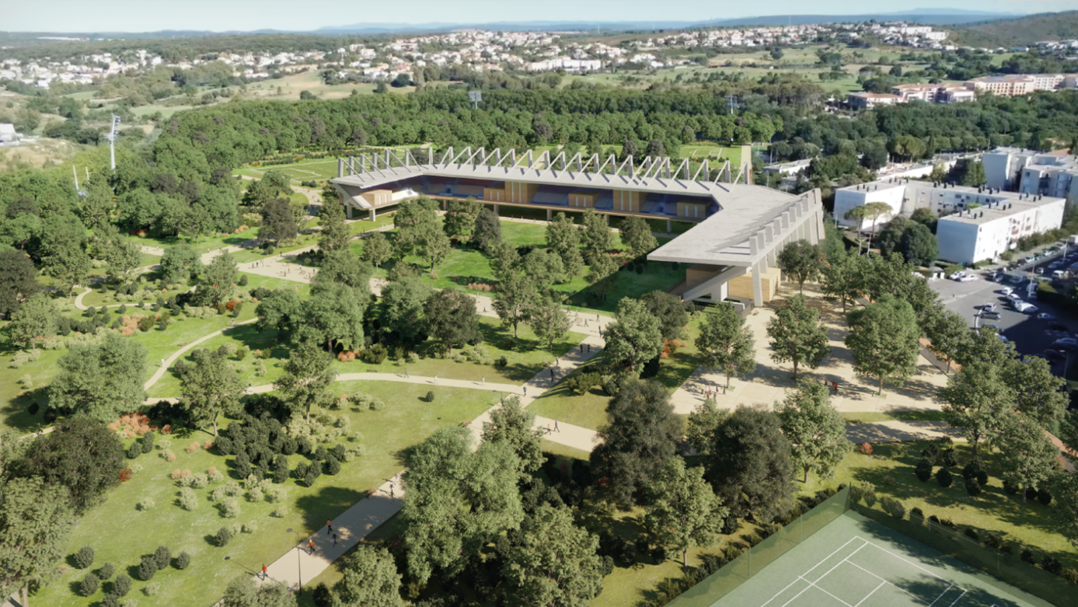
Quel avenir pour le Stade de la Mosson, qui avait accueilli en 1998 des matchs de la Coupe du Monde et que son club résident va quitter pour une nouvelle enceinte dans quelques années ?
Le risque inondation oblige à supprimer deux tribunes qui obèrent le lit de la rivière.
Reconnecté à la coulée verte qui longe la Mosson, ce lieu peut faire l’objet d’une réhabilitation passionnante, autour des besoins culturels du territoire.

Slide 16
Montpellier et Sète
Une culture commune de la coopération territoriale

